Slide 1
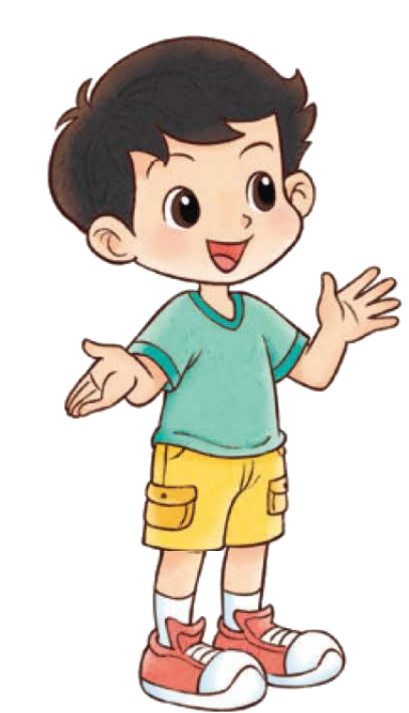
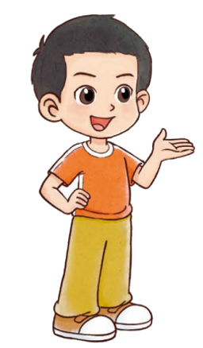
一年级下册 综合实践 设计教室装饰图
设计装饰图

Slide 2
用“重复”的规律设计教室装饰图，与同伴一起画一画，说一说。
你想装饰教室的什么地方？用什么物品？
你能用自己的方式表示这些规律吗？写一写，画一画。
小组分工合作，设计教室装饰图。
我在图上按一定
规律涂色。
我想用灯笼来装饰黑板，一大一小……
我想用剪纸来装饰窗户，
两个 、一朵 ……
还可以……

Slide 3
用“重复”的规律设计教室装饰图，与同伴一起画一画，说一说。
你想装饰教室的什么地方？用什么物品？
你能用自己的方式表示这些规律吗？写一写，画一画。
小组分工合作，设计教室装饰图。
小组教室装饰图

Slide 4
你有什么收获？

